Slide 1


OMD Installation: Ein eigener Server
Basis: Ubuntu 14.04 LTS
Quelle http://omdistro.org/
Schematisches Vorgehen auf nackter 14.04 Basis:
wget http://files.omdistro.org/releases/debian_ubuntu/omd-1.20.trusty.amd64.deb
dpkg -i omd-1.20.trusty.amd64.deb
apt-get -f install
mysql-Root-PW vergeben
Reboot
Virtuelle Maschine holen
Starten
OMD Installieren
https://vimeo.com/126380207

Slide 2
Exkurs: Apache mit SSL
Alle Zugriffe auf „https://“-Verbindungen umleiten
Apache-ssl-Modul aktivieren: a2enmod ssl
Apache ssl-Konfiguration aktivieren: a2ensite
https-Umleitung für Zugriffe auf Port 80 einrichten:
/etc/apache2/sites-enabled/000-default:
<VirtualHost *:80>
[...]
RewriteEngine On
RewriteCond %{HTTPS} off
RewriteRule (.*) https://%{HTTPS_HOST}%{REQUEST_URI}
[...]
</VirtualHost>
Apache absichern
https://vimeo.com/126387487

Slide 3
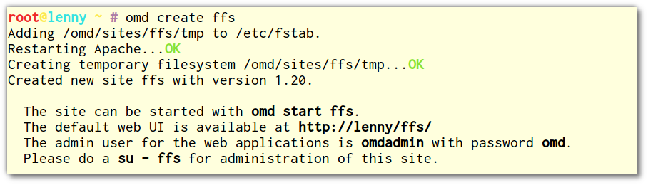
Erste Schritte mit OMD
Managementwerkzeug: omd
Neue Instanz („site“): omd create <sitename>
Erzeugt:
OMD Instanz + Benutzer auf dem System mit UID <sitename>

Slide 4
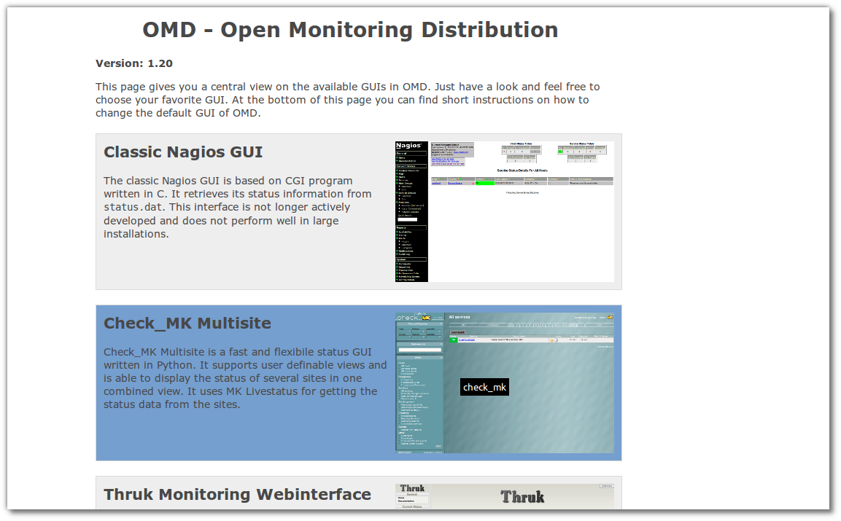
Erste Schritte mit OMD
https://<ip-dervm>/<sitename>
→ Anmelden (omdadmin/omd)
→ Gui wählen (Check_MK Multisite)
OMD Instanz erzeugen
Hinsurfen, anmelden,
umsehen
https://vimeo.com/126389186

Slide 5
Der erste überwachte Host: localhost
Weboberfläche → erster Host „localhost“
Services werden angezeigt, übenehmen
Warten, bis die Checks durch sind
localhost ins Monitoring
übernehmen
https://vimeo.com/126389186

Slide 6
OMD und OMD-Sites auf der Konsole kontrollieren
Verwaltung aller Sites: omd als root
Verwaltung einer Instanz:
root → su - <instanzname>
omd <befehl>
Beispiel: Standard-Web-Interface einstellen:
omd config
Passe die Default GUI
Auf check_mk an!
https://vimeo.com/126623301

